Slide 1



3M Brasil
2023

Slide 2


Nosso propósito
Por que a 3M existe
Libertamos o poder das pessoas, das ideias e da Ciência para reimaginar o que é possível
© 3M 2023. All Rights Reserved. 3M Confidential.
2
28 June

Slide 3
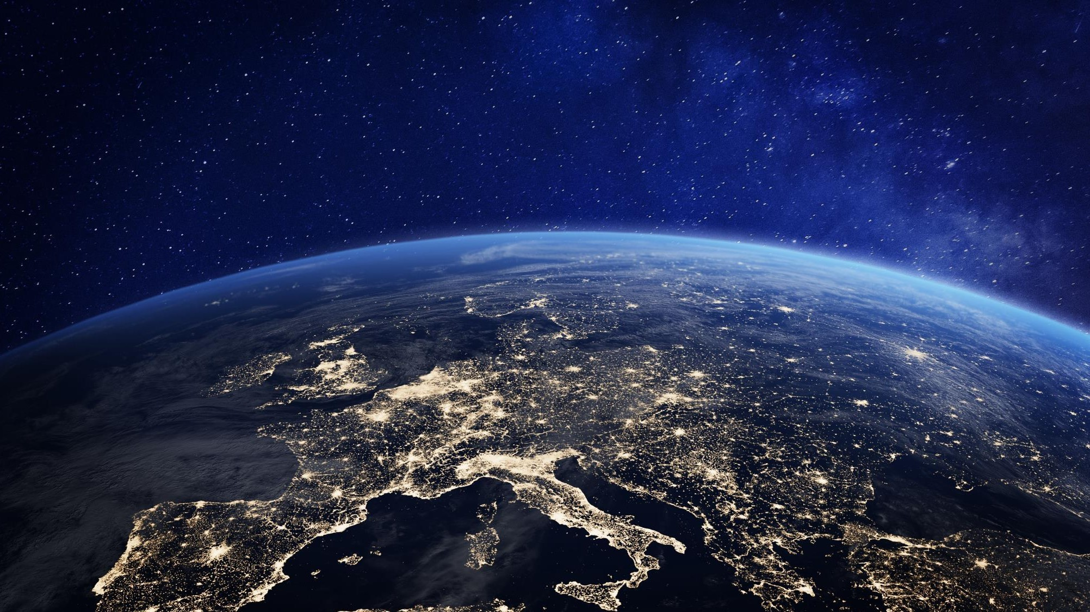




3M Forward: O Futuro Hoje
Inovações baseadas na Ciência de Materiais em escala para enfrentar os desafios globais e
ajudar a construir um futuro melhor

Slide 4
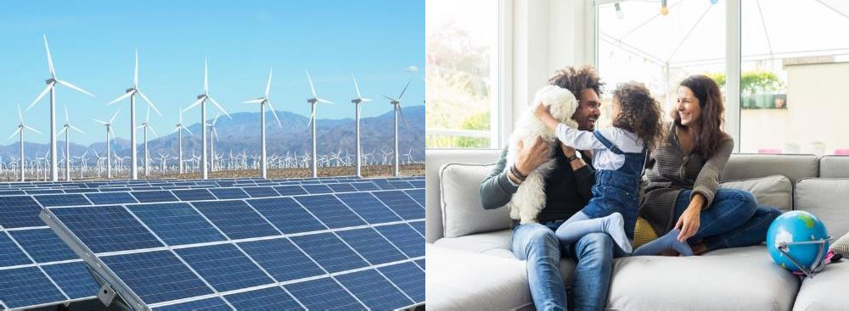
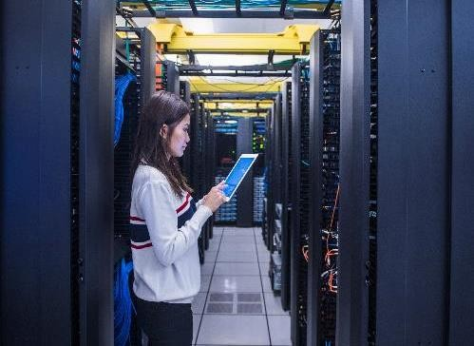
3M Forward: O Futuro Hoje
A 3M apresenta a iniciativa 3M Forward: o Futuro Hoje, um estudo realizado em 17 países – entre eles o Brasil -
que apresenta três grandes tendências transformadoras que impactam nossas vidas.
Conduzida pela Ipsos, essas tendências analisam como as pessoas veem temas relacionados à Ciência e seu impacto no mundo ao nosso redor; bem como a visão de cientistas, engenheiros e especialistas da 3M que compartilham como algumas soluções de nossa empresa vão ajudar a enfrentar os desafios globais e a construir um futuro melhor.
© 3M 2023. All Rights Reserved. 3M Confidential.
4
28 June

Slide 5
Tendências Transformadoras
1) Mudança Climática e Escassez
de Recursos
2) Mudanças Demográficas e sociais
3) Convergência dos Mundos Físicos e Digitais
Governos, empresas, organizações sem fins lucrativos e cidadãos de todo o mundo estão se unindo para combater o aquecimento global e os impactos ambientais adversos. Sem soluções rápidas, os efeitos das mudanças climáticas em todo o mundo continuarão a crescer – atingindo especialmente as pessoas e os ecossistemas mais vulneráveis.
Um mundo conectado à informação, áreas técnicas, talentos e valores significa também mudanças na educação, sustentabilidade, equidade e tecnologia com impactos muito além de sua origem geográfica. Essas mudanças sociais compartilhadas oferecem oportunidades pessoais e profissionais, mas também podem apresentar desafios.
Software, sensores, inteligência artificial e interfaces homem-máquina compõem um ecossistema global em rápida evolução que alimenta a indústria, o comércio e a vida cotidiana. Com a pandemia da Covid-19, as pessoas não estão apenas mais engajadas com essas interfaces, mas também mais dependentes delas.
28 June
5
© 3M 2023. All Rights Reserved. 3M Confidential.

Slide 6
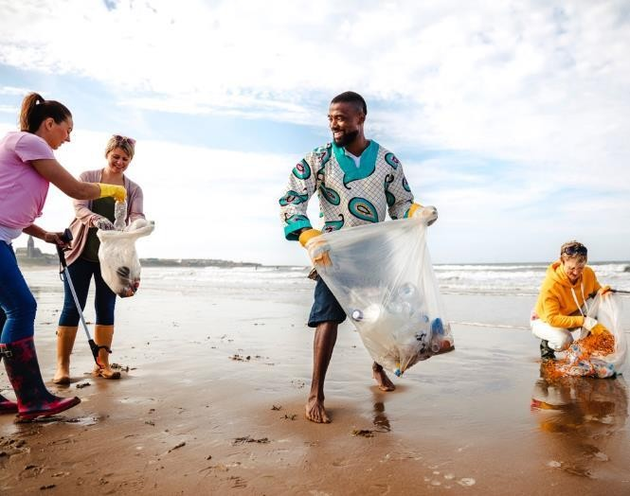
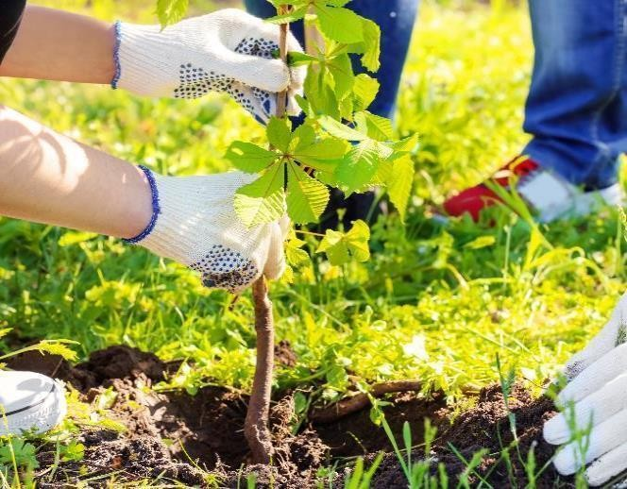
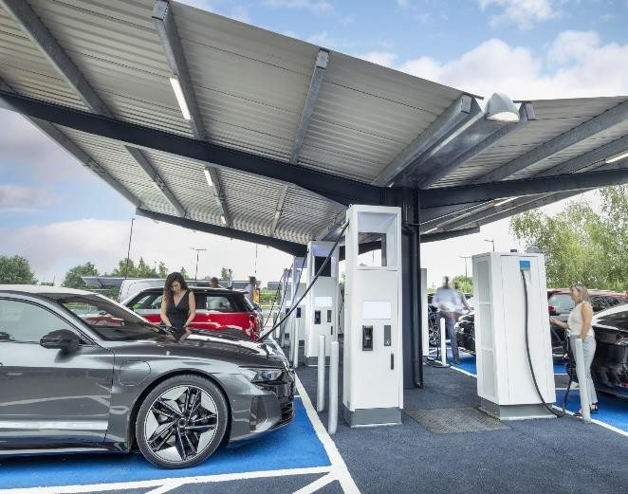
Mudança Climática e Escassez de Recursos
86% dos brasileiros disseram estar mais preocupados com as mudanças
climáticas hoje do que no ano passado.
77% dos brasileiros afirmaram que acreditam que as mudanças climáticas são reais e que irão afetá-los pessoalmente.
9 em cada 10 brasileiros acreditam que a ciência pode ajudar a minimizar
os efeitos negativos das mudanças climáticas.
Subtendências:
Descarbonização e transição energética
Produção e consumo responsáveis
Adaptação Climática
Demanda por mais relatórios e standards
28 June
6
© 3M 2023. All Rights Reserved. 3M Confidential.

Slide 7
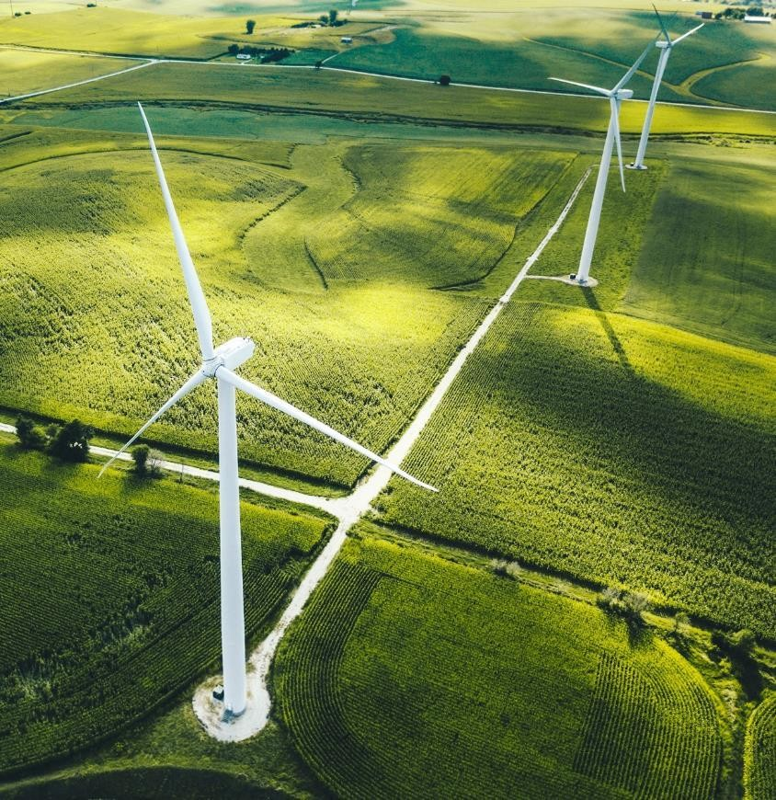
Soluções e Iniciativas Locais
Usa energia renovável em suas fábricas desde 2013.
Planeja reduzir uso de plástico em 57 mil toneladas até 2025 e já lançou embalagens plástica 100% reciclada em 2022.
Apoia o projeto da Plastic Bank no Brasil, beneficiando mais de 300 coletores de plástico em comunidades costeiras.
Fomenta o Programa Nacional de Reciclagem de Esponjas da Scotch-Brite, em parceria com a TerraCycle, coletando mais de 3,3 milhões de esponjas em quase uma década.
28 June
7
© 3M 2023. All Rights Reserved. 3M Confidential.

Slide 8
Como podemos trabalhar juntos?
1
Mulheres e meninas na ciência. Mais diversidade nas áreas de Ciências, Tecnologia,
Engenharia e Matemática.
PL 840/2021
2
Aprimoramento da Lei do Bem. Ampliação dos investimentos em pesquisa e desenvolvimento.
PL 2838/2020
3
Incentivos a redução de pegadas ambientais. Mercado Regulado de Carbono.
PL 528/2021, PL 2148/2015, PL 412/2022 e PL 2229/2023
© 3M 2023. All Rights Reserved. 3M Confidential.
8
28 June

Slide 9


